Slide 1
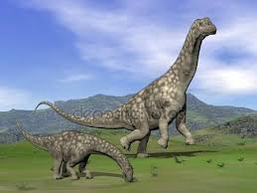
ΔΕΙΝΟΣΑΥΡΟΙ

Slide 2
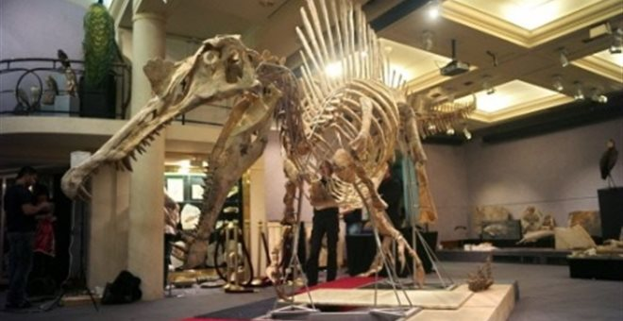
Οι δεινόσαυροι ήταν ζώα που έζησαν πριν από εκατομμύρια χρόνια.
Τώρα βρίσκουμε μόνο τα απολιθώματά τους.

Slide 3
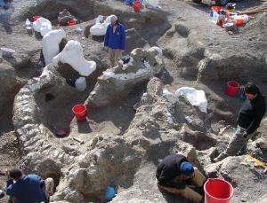
Τα απολιθώματα τα βρίσκουν μέσα στη γη οι παλαιοντολόγοι.

Slide 4
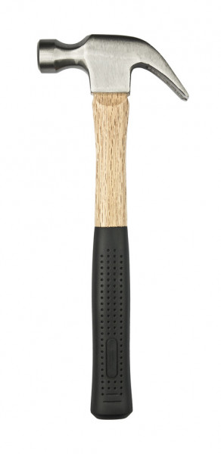
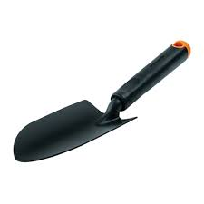
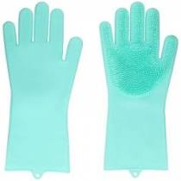
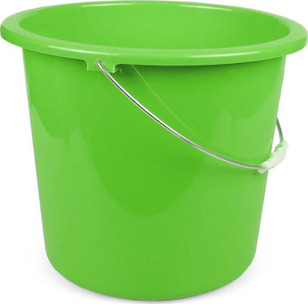
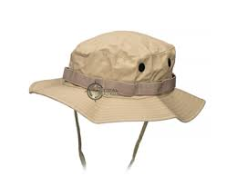
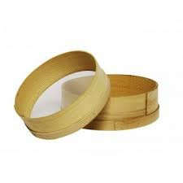
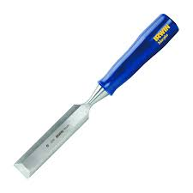
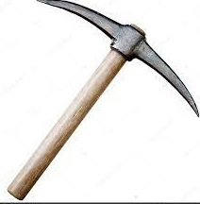
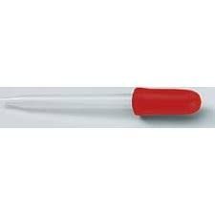
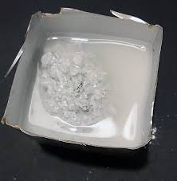
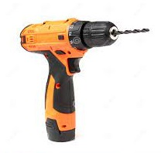
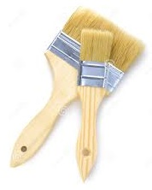
Εργαλεία Παλαιοντολόγων
Παρακάτω υπάρχουν εργαλεία παλαιοντολόγου. Μπορείς να βρεις ποιο είναι το κάθε ένα;
Αξίνα, κουβάς, σφυράκι, πινέλα, κόσκινο, μεγεθυντικός φακός, τρυπάνι, σταγονόμετρο, καπέλο,
φτυαράκι, γύψος, γάντια, σκαρπέλο.

Slide 5
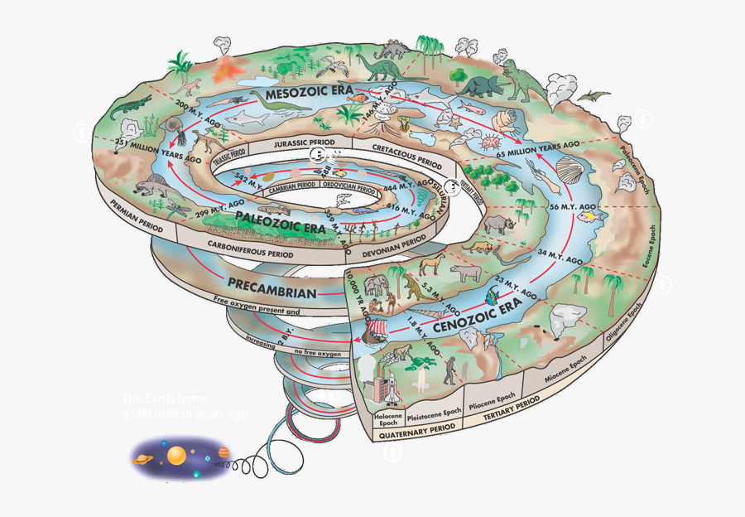
Αν ξετυλίγαμε την ιστορία της γης θα βλέπαμε ότι οι δεινόσαυροι έζησαν πριν εκατομμύρια χρόνια. Τότε δεν ζούσαν άνθρωποι.

Slide 6
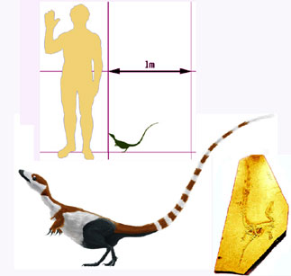
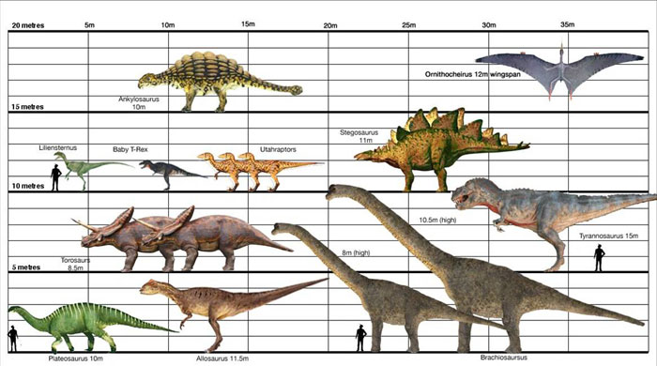
Υπήρχαν μικροί και μεγάλοι δεινόσαυροι.
Βλέπουμε έναν άνθρωπο δίπλα σε δεινοσαύρους
και συγκρίνουμε.

Slide 7
Αλλόσαυρος
Ας μάθουμε κάποιους δεινόσαυρους:
Στη στεριά ζούσαν:
Τυραννόσαυρος

Slide 8
Γιγαντόσαυρος
Τρικεράτωψ

Slide 9
Αργεντινόσαυρος
Διλοφόσαυρος

Slide 10
Παρασαυρόλοφος
Αγκυλόσαυρος

Slide 11
Πτερανόδοντας
Στον αέρα ζούσαν:
Πτερόσαυροι

Slide 12
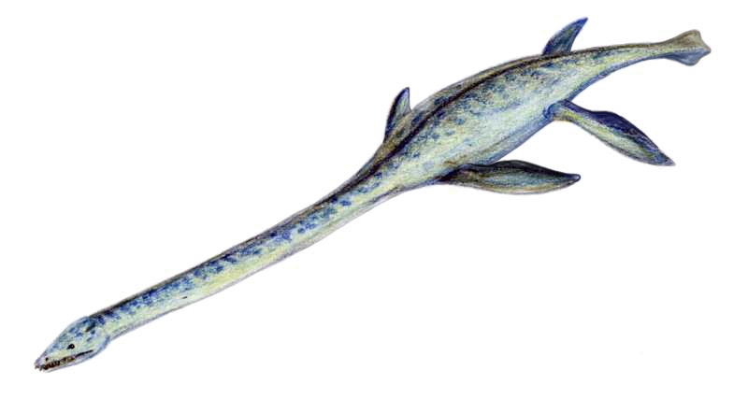
Στο νερό ζούσαν:
Λειοπλευρόδοντας
Ελασμόσαυρος

Slide 13
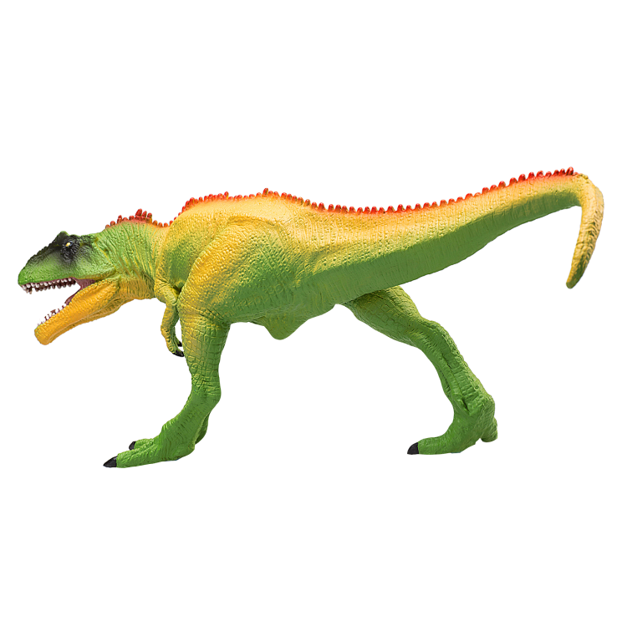
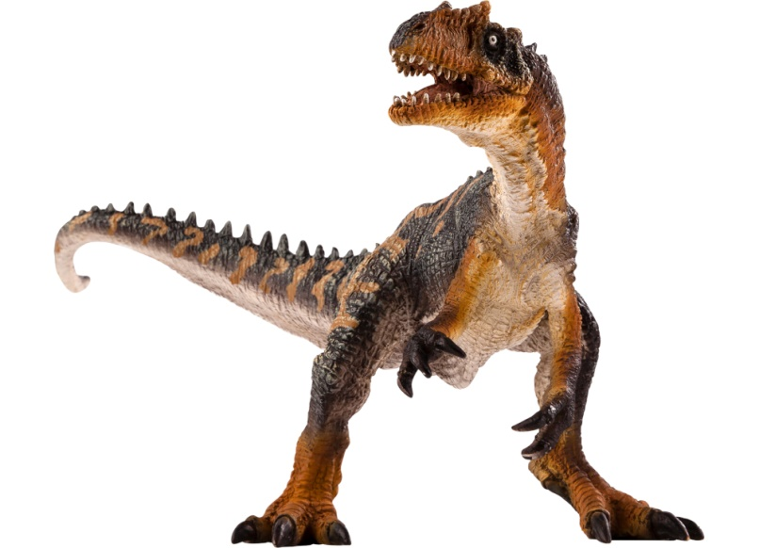
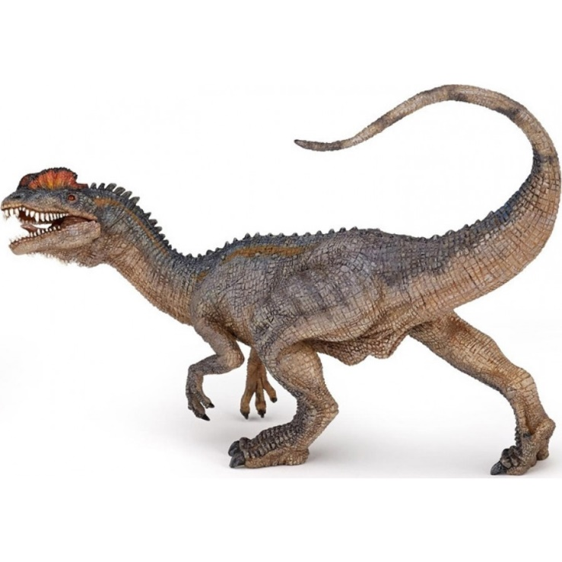
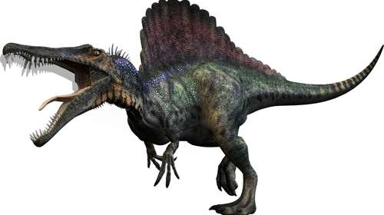
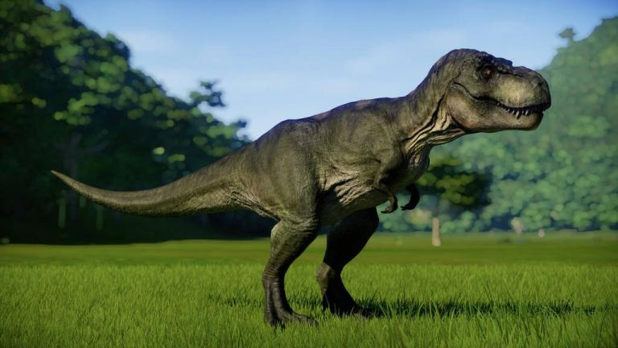
Δεινόσαυροι που περπατούσαν σε 2 πόδια.
Γιγαντόσαυρος
Αλλόσαυρος
Διλοφόσαυρος
Τυραννόσαυρος
Σπινόσαυρος

Slide 14
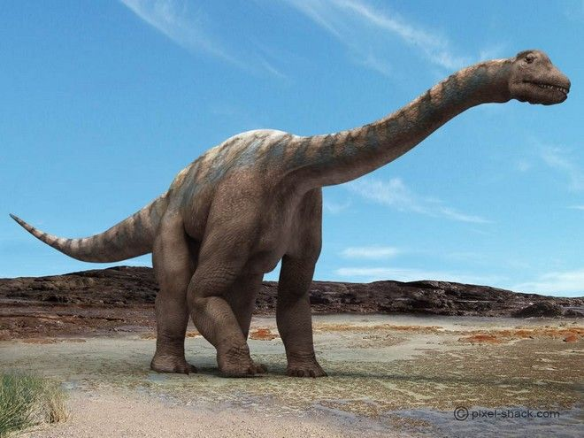
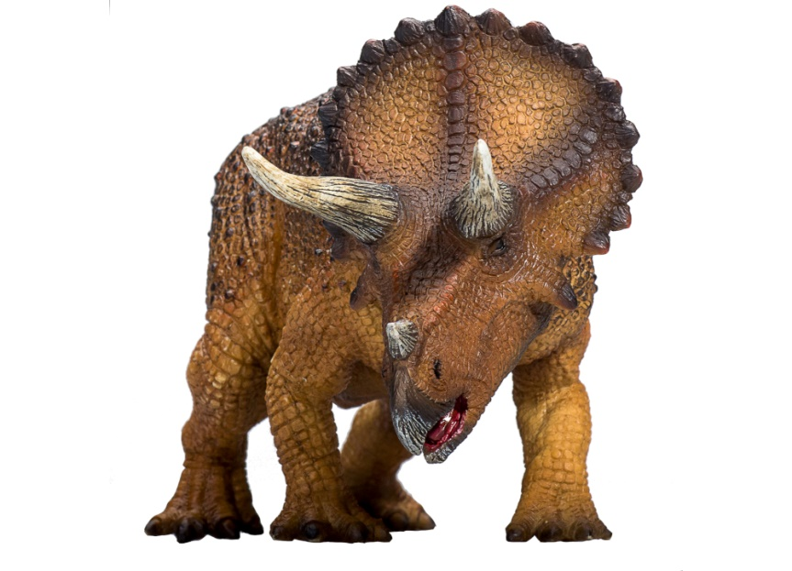
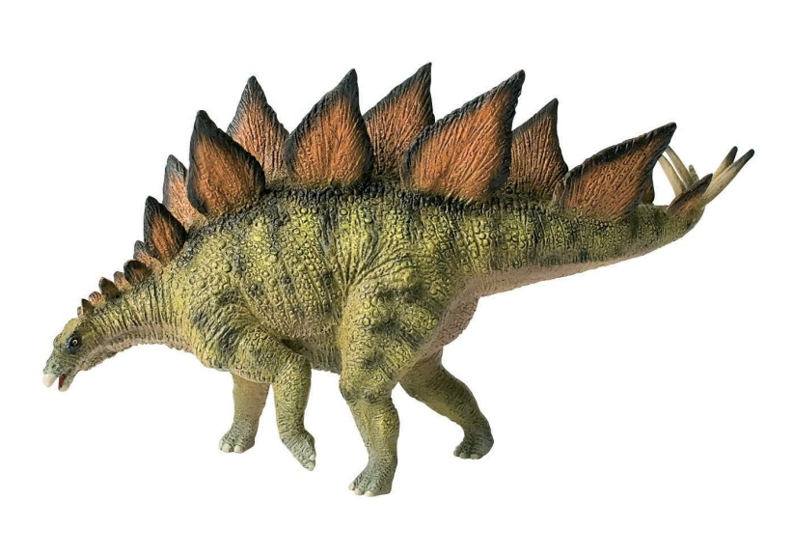
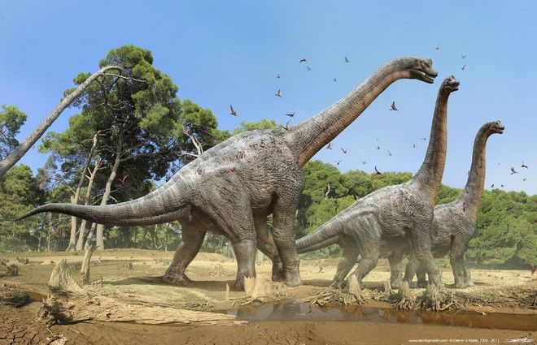
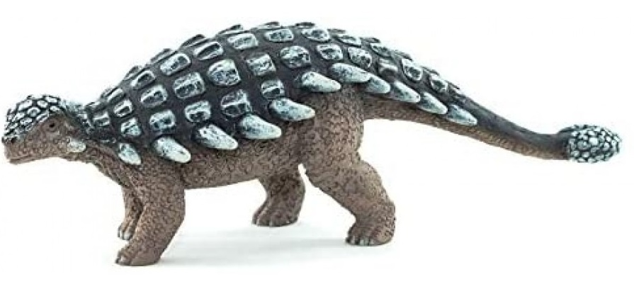
Δεινόσαυροι που περπατούσαν στα 4 πόδια.
Τρικεράτοπας
Αργεντινόσαυρος
Στεγόσαυρος
Βραχιόσαυρος
Αγκυλόσαυρος

Slide 15
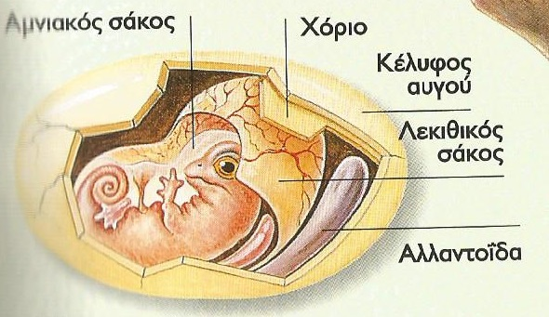
Πως πολλαπλασιάζονταν οι δεινόσαυροι
Οι δεινόσαυροι ήταν ωοτόκοι δηλαδή γεννούσαν αυγά. Μάλιστα γεννούσαν πολλά αυγά.
Μπορείς να φανταστείς γιατί γεννούσαν πολλά αυγά;
Μέσα στο αυγό μεγάλωνε ο μικρός δεινόσαυρος. Όταν μεγάλωνε αρκετά και έβγαινε από το
αυγό του, όπως τα κοτοπουλάκια.

Slide 16
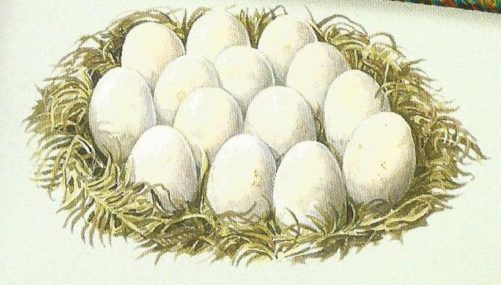
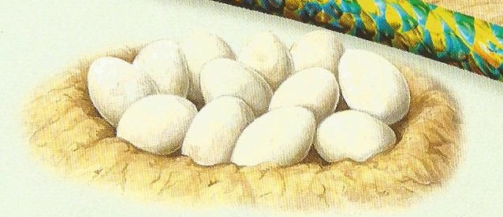
Ο δεινόσαυροι τοποθετούσαν τα αυγά τους με διαφορετικούς τόπους στις φωλιές τους.
Τα σαυρόποδα έβαζαν τα αυγά τους σε
τοξοειδή διάταξη.
Μικροί σαρκοφάγοι δεινόσαυροι έβαζαν τα
αυγά τους σε δυάδες.
Έχουν βρεθεί και φωλιές που δεν ξέρουμε
σε ποιους δεινόσαυρους ανήκαν. Εκεί τα
αυγά ήταν σε διάταξη φύρδην μείγδην δηλ.
ανακατεμένα.
Οι φυτοφάγοι δεινόσαυροι έβαζαν τα αυγά τους
σε σπειροειδή διάταξη.

Slide 17
Με ποιό γεωμετρικό στερεό μοιάζει το αυγό;
κώνος
κύβος
σφαίρα
Ωοειδές
κύλινδρος
πυραμίδα

Slide 18
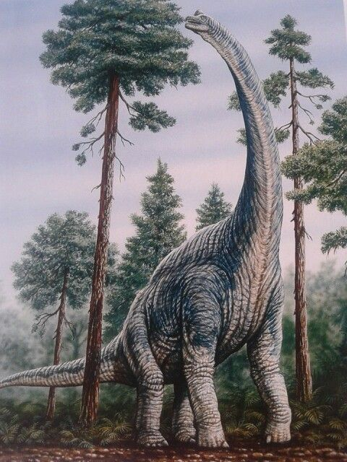
Τι έτρωγαν οι δεινόσαυροι
Σαρκοφάγοι
Φυτοφάγοι
ψάρια
Κρέας (σάρκες)
φυτά

Slide 19
Σαρκοφάγοι
γιγαντόσαυρος
αλλόσαυρος
τυραννόσαυρος
σπινόσαυρος

Slide 20
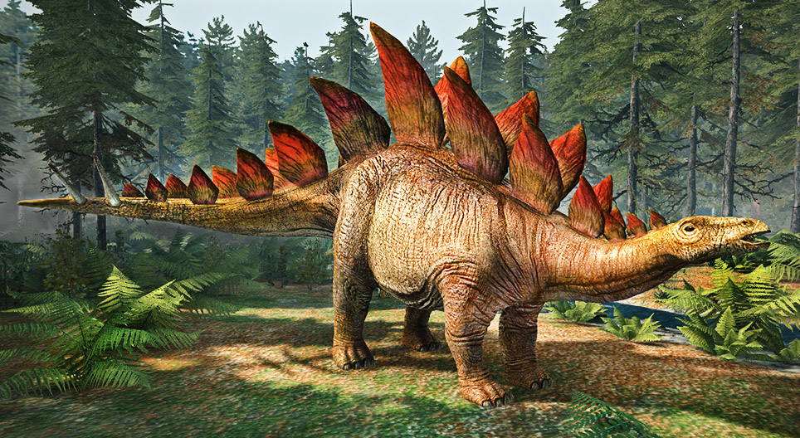
Φυτοφάγοι
Τρικεράτοπας
Αργεντινόσαυρος
Βραχιόσαυρος
Στεγόσαυρος

Slide 21
Παρατήρησε τους σαρκοφάγους και τους φυτοφάγους δεινόσαυρους.
Ποιες διαφορές βλέπεις;

Slide 22
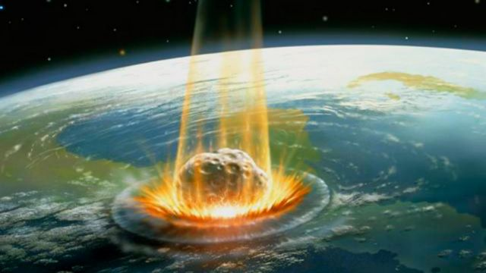
Κάποια στιγμή ένας μεγάλος αστεροειδής προσέκρουσε στη γη. Αυτό άλλαξε πολύ τη ζωή
πάνω σε αυτή. Οι δεινόσαυροι δεν μπόρεσαν να αντέξουν και εξαφανίστηκαν.
https://www.youtube.com/watch?v=AThDOAu6tQE

Slide 23
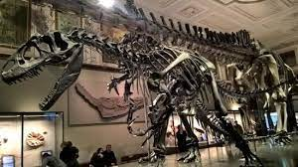
Θέλεις να δεις και εσύ ένα μουσείο με φυσικής ιστορίας;
Πάτα τον υπερσύνδεσμο
https://naturalhistory.si.edu/visit/virtual-tour

Slide 24
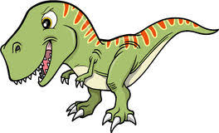
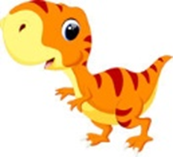
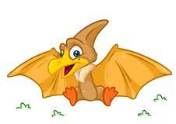
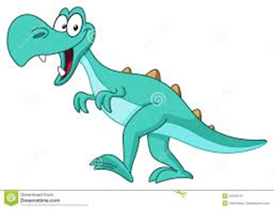
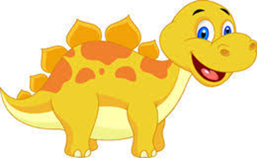
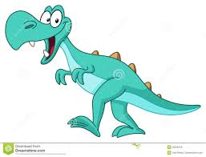
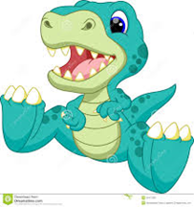
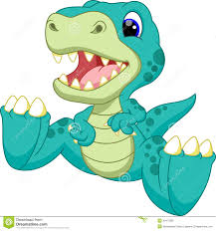
Μέτρα και πες πόσοι δεινόσαυροι είναι σε κάθε σειρά. Αν μπορείς γράψε το σε ένα χαρτί.

Slide 25
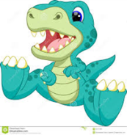
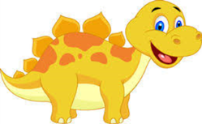
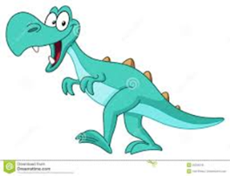
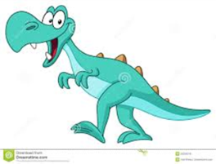
4
1
5
3
2
Βάλε δίπλα σε κάθε αριθμό τόσους δεινοσαύρους όσους λέει ο αριθμός.

